Slide 1
Vernieuwing
Gezellenhof & Klokkeluiderstraat
20 mei 2025

Slide 2
Inhoud
Waarom deze bijeenkomst?
Waarom onderzoeken we sloop-nieuwbouw?
Wat betekent dit voor u?
Onze belofte aan u
Planning
Hoe houden we u op de hoogte?
Wat vragen we van u?
Wat gebeurt er na deze bijeenkomst?
Vragen & Gesprek

Slide 3
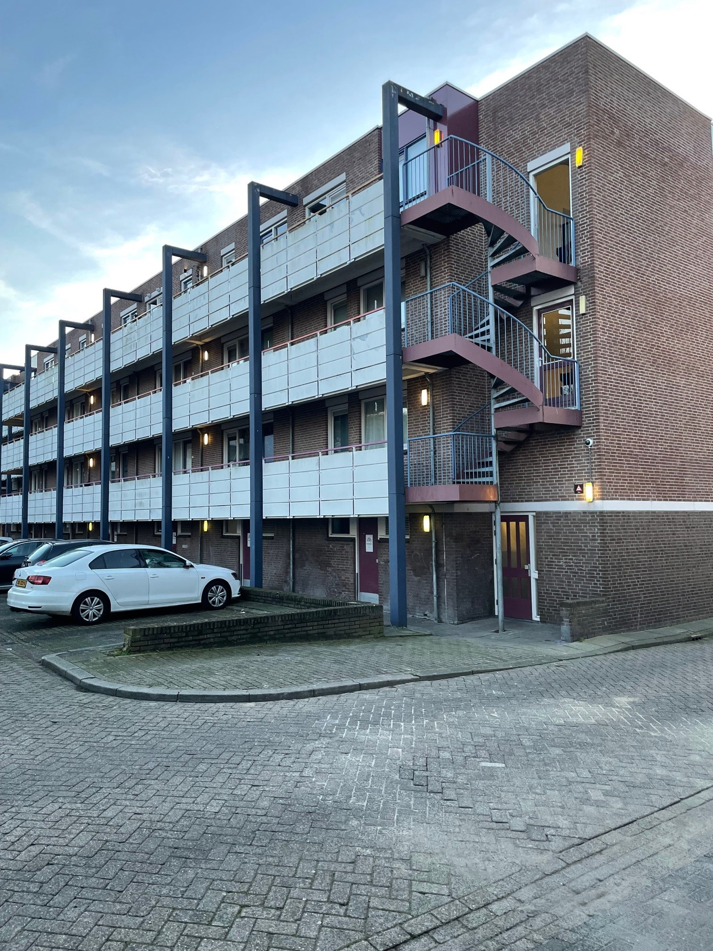
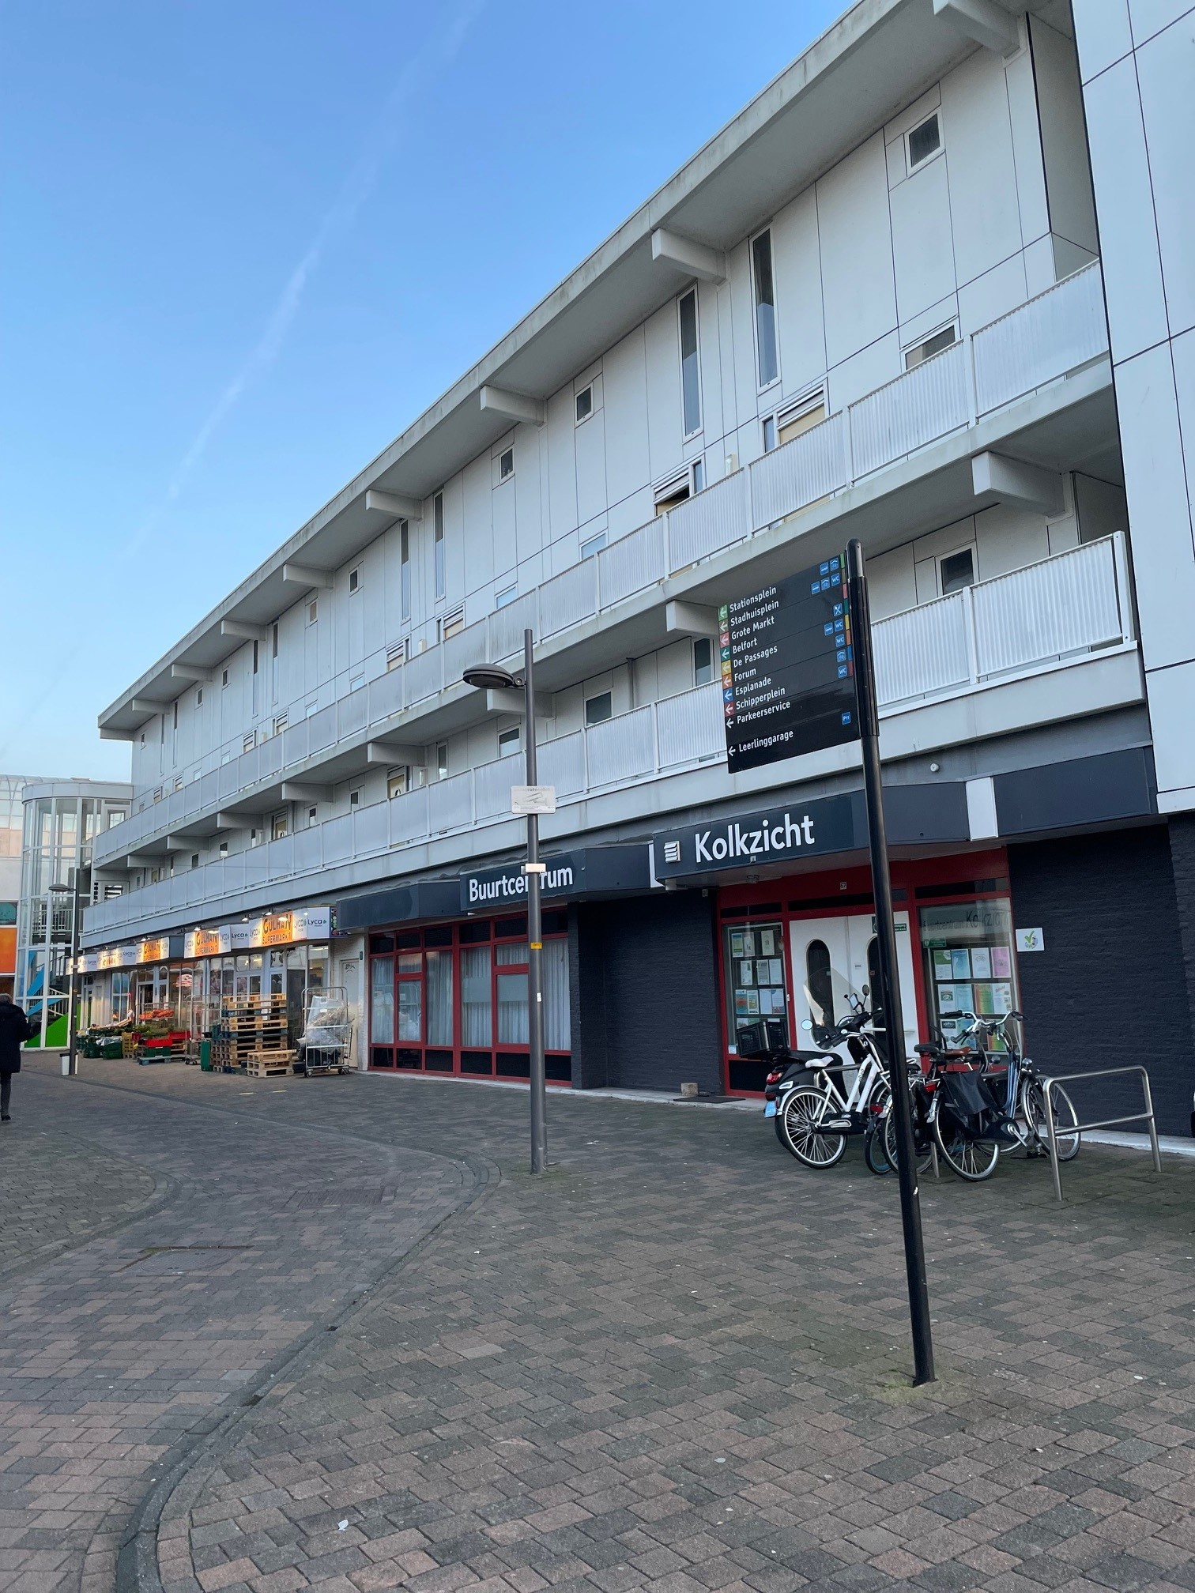
Waarom deze bijeenkomst?
We onderzoeken de mogelijkheid om de woongebouwen aan het Gezellenhof en de Klokkeluiderstraat te slopen
Wij willen u vanaf het eerste moment goed betrekken

Slide 4
Waarom denken we aan sloop-nieuwbouw?
Uw gebouw is toe aan een flinke onderhoudsingreep
Woningen voldoen niet meer aan de eisen van deze tijd
Wens vanuit de gemeente Almere om meer woningen aan het centrumgebied toe te voegen
Grote behoefte aan betaalbare sociale huurwoningen in Almere

Slide 5
Wat betekent dit voor u?
Het zal nog even duren tot er een definitief besluit is genomen. We zullen ons inspannen om u goed op de hoogte te houden
Als het tot sloop komt, moet u op termijn verhuizen
In dat geval helpen we u bij het vinden van een vervangende woning die goed bij u past
We maken een Sociaal Plan. Een afvaardiging van bewoners kan daarover mee-adviseren

Slide 6
Onze belofte aan u
Duidelijke en eerlijke informatie
Tijdige communicatie
Persoonlijke begeleiding waar nodig
Uw mening doet ertoe, ook als u het ergens niet mee eens bent

Slide 7
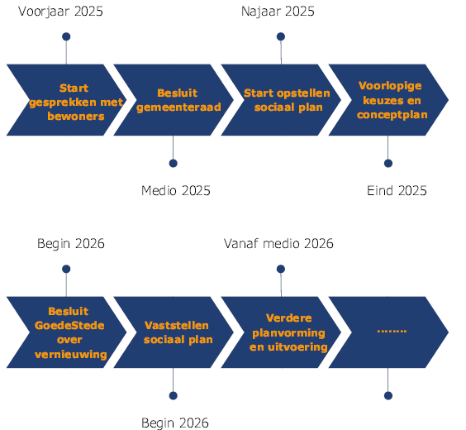
Planning
(onder voorbehoud)

Slide 8
Hoe houden we u op de hoogte?
Nieuwsbrieven &
Brieven per post
Website
Maandelijks
spreekuur
Uw aanspreekpunt:
Bewonersbegeleiders
Sabo Advies

Slide 9
Wat vragen we van u?
Deel uw zorgen, ervaringen of ideeën
Geef aan wat u belangrijk vindt voor uw woning of buurt
Denk mee over het sociaal plan

Slide 10
En na deze bijeenkomst?
Op woensdag 28 mei (16.00 – 18.00) vindt het eerste spreekuur plaats
U ontvangt een verslag van deze avond
Binnen enkele weken hoort u wanneer de volgende stap volgt
We blijven bereikbaar voor vragen en zorgen

Slide 11
Vragen & gesprek

